Slide 1
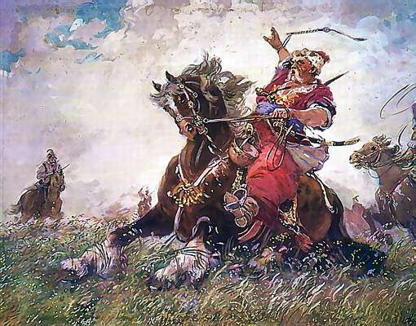
Литературное чтение
8
класс
Тема: Николай Васильевич Гоголь.

Slide 2
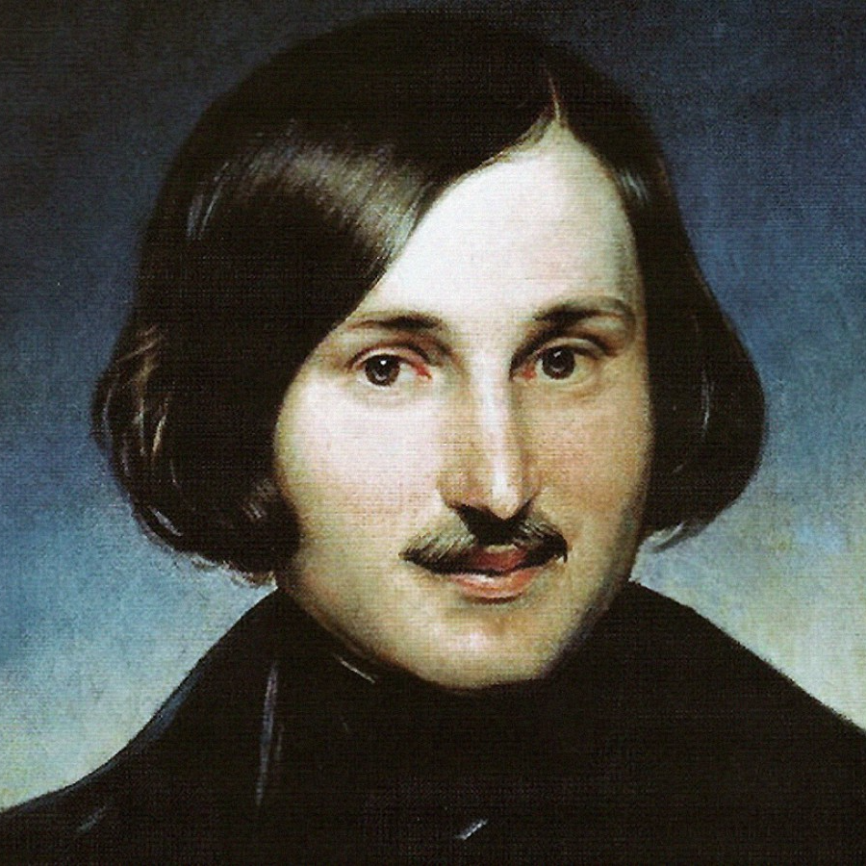
Николай Васильевич Гоголь (1809 – 1852)
Николай Васильевич Гоголь –
русский прозаик, драматург, поэт, критик, публицист, признанный одним из классиков русской литературы.
Николай Васильевич Гоголь –
«художник совершенно
самобытный, небывало оригинальный» (В.Катаев).
Николай Васильевич Гоголь – «отец русской реалистической прозы» (В.Г.Белинский)

Slide 3
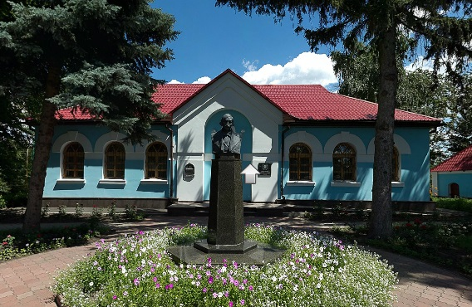
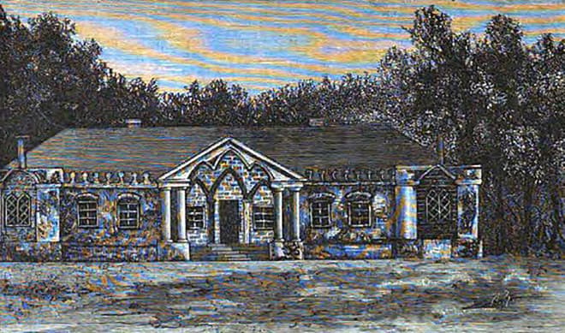
Детство Николая Васильевича Гоголя
Николай Васильевич Гоголь родился
1 апреля 1809 года в местечке
Великие Сорочинцы Миргородского уезда Полтавской губернии в семье небогатого украинского помещика Детские годы его прошли в имении родителей Васильевка Миргородского уезда, неподалеку от села Диканьки.
Дом в Сорочинцах, где родился Н.В.Гоголь

Slide 4
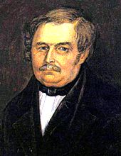
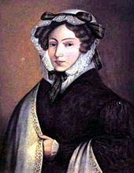
Родители Николая Васильевича Гоголя
Отец писателя Василий Афанасьевич Мать писателя Мария Ивановна
Гоголь-Яновский Косяровская

Slide 5
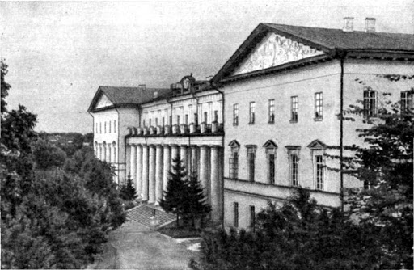
Образование Николая Васильевича Гоголя
В 1818 – 1819 годах Н.В.Гоголь обучался в Полтавском уездном училище.
В 1821-1828 годах учился в Нежинской гимназии высших наук.
В 1828 году Н.В.Гоголь переехал в Петербург, где служил чиновником до 1831 года.
Будущий классик литературы был слаб здоровьем, не был силён в учёбе, хотя обладал исключительной памятью. С точными науками у Николая отношения не заладились, но он преуспевал в русской словесности и литературе.
Нежинская гимназия высших наук.

Slide 6
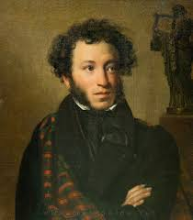
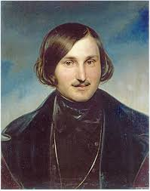
А.С.Пушкин и Н.В.Гоголь
Н.В.Гоголь со школьной скамьи зачитывался произведениями
А.С.Пушкина, был его преданным поклонником, поэтому, только переехав в Петербург в 1828 году, решил нанести поэту визит. Но встреча не состоялась. Встретиться с Пушкиным Гоголю удалось только спустя два года, в 1831 году, на даче поэта Петра Плетнёва. Пушкин высоко оценил литературный талант молодого коллеги, когда осенью того же 1831 года вышли в печать гоголевские «Вечера на хуторе близ Диканьки».

Slide 7
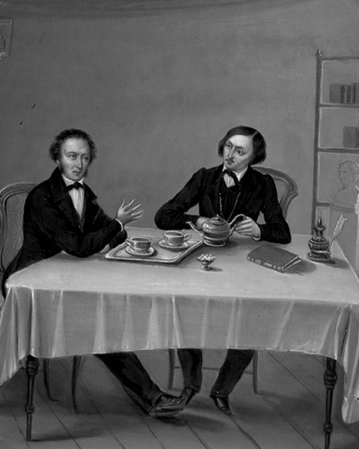
А.С.Пушкин и Н.В.Гоголь
А.С.Пушкин и Н.В.Гоголь продолжили общение, и скоро их отношения стали действительно дружескими. Пушкин подкидывал Гоголю идеи и сюжеты для новых произведений, например для «Ревизора» и «Мёртвых душ», порой хлопотал о постановке его пьес, выводил Гоголя в свет и пытался привлечь к нему внимание широкой аудитории. Сам же Гоголь беспрекословно выполнял советы Пушкина, прислушивался к каждому его мнению.

Slide 8
Творчество Н.В.Гоголя
ПРОИЗВЕДЕНИЯ
Н.В.Гоголя
сборник повестей
«Миргород» (1835 год)
сборник «Арабески»
(1835 год)
цикл повестей «Вечера на хуторе близ Диканьки» (1831 год)
повесть
«Шинель»
(1842 год)
комедия «Ревизор» (1835 год)
I том поэмы «Мёртвые души»
(1842 год)

Slide 9
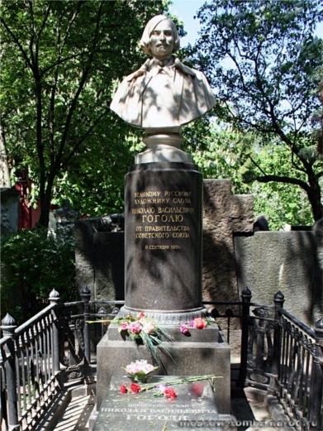
Последние годы жизни Н.В.Гоголя
В ночь с 11 на 12 февраля в доме на Никитском бульваре, в Москве, где Гоголь жил у графа А. П. Толстого, в состоянии глубокого душевного
кризиса писатель сжигает новую редакцию второго тома
«Мёртвых душ».
Через несколько дней, утром 21 февраля 1852 года он умирает.
Похороны писателя состоялись при огромном стечении народа на
кладбище Свято-Данилова монастыря
(в 1931 г. останки Гоголя были перезахоронены на Новодевичьем кладбище).

Slide 10
Решение кроссворда
По горизонтали:
Место, где родился Н.В.Гоголь.
Имение, где прошло детство Н.В.Гоголя.
Произведение, сюжет которого подсказал Н.В.Гоголю А.С.Пушкин.
По вертикали:
1. Имя матери Н.В.Гоголя.
2. Название сборника повестей Н.В.Гоголя, куда была включена историческая повесть «Тарас Бульба».

Slide 11
Решение кроссворда.
1
2
2
1
3

Slide 12
Решение кроссворда. Проверьте!
М
М
В
а
с
и
л
ь
е
в
к
а
р
р
и
г
я
С
о
р
о
ч
и
н
ц
ы
р
Р
е
в
и
з
о
р
д

Slide 13
Словарная работа
имение – qarorgoh;
уезд – okrug, tuman;
губерния – viloyat;
помещик – zamindor, katta yer egasi;
впечатлительность – ta’sirchanlik;
религиозность – dindorlik;
суеверность – xurofot;
мистицизм – tasavvuf;
фантастика – fantastika.

Slide 14
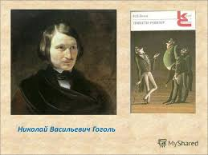
Задание для самостоятельного выполнения
Подготовиться к пересказу биографии Н.В.Гоголя (стр. 89 - 91).

